Slide 1
Sistema de Ensino Presencial Conectado da UNOPAR
Paulo Ricardo T. Diniz
Diretor de Acompanhamento de Polos

Slide 2
UNOPAR E O SISTEMA DE ENSINO PRESENCIAL CONECTADO
UNOPAR
Presencial – 38 anos
Ead – 8 anos
credenciamento e primeiro curso ofertado em 2003
Recredenciamento em 2006
Reconhecimento dos Cursos.

Slide 3
Configuração para Oferta de Cursos
PROFESSOR
UNOPAR
ALUNO
POLO
TUTOR
De
Sala

Slide 4
Configuração para Oferta de Cursos
COMUNIDADE
LOCAL
COORD.
POLO
PROFESSOR
UNOPAR
ALUNO
POLO
TUTOR
De
Sala
TUTOR
ElETRÔNICO
MEC
SISTEMA

Slide 5
Polo de Apoio Presencial
FUNCIONÁRIOS
SECRETARIA
COORDENADOR
POLO
BIBLIOTECA
SALA DE
AULA
TUTOR
De
Sala
LABORATÓRIO

Slide 6
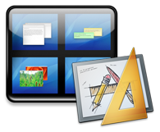
Projeto Pedagógico de Curso
Estágio, Práticas TCC,Pesquisa e Extensão
Webaula
SISTEMA DE ENSINO PRESENCIAL CONECTADO
Teleaula A. Ativ.
Ensino e Aprendizagem
Ambiente Virtual de Aprendizagem
Avaliação Presencial Atividades .Web
Material Impresso
Auto estudo
Biblioteca Digital

Slide 7
Coordenador de Curso
Professor Especialista
Professor Conteudista
ATORES DO PROCESSO
Tutor Eletrônico
Professor Orientador
Alunos
Eq Multidiscip.
Bibliotecários
Tutor de Sala
Coordenador Ped. do Polo
CTP

Slide 8
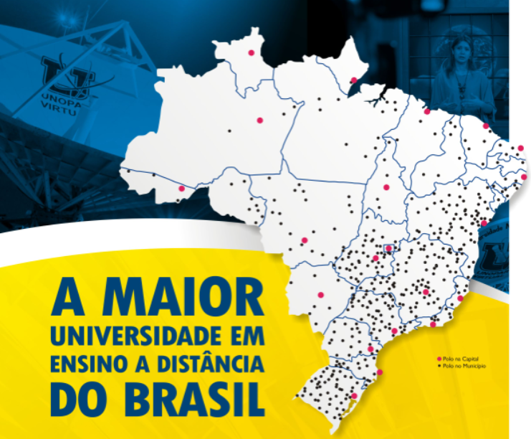
17 cursos de graduação;
14 cursos de pós-graduação lato sensu;
135.000 alunos
469 Polos de Apoio Presencial;

Slide 9
Presente em todos os estados brasileiros.
Bolsas PROUNI;

Slide 10
PAULO RICARDO T. DINIZ
Diretor de Acompanhamento de Polos
R. Marselha 183 – Londrina – PR - Brasil - 86041-140 Fone: 43-3371-7769
Fax: 43-3341-8122 http://www.unopar.br diniz@unopar.br

Slide 11
© 2008 – Todos os direitos reservados.

